Slide 1
Тыва дыл. 2 класс. Ат болгаш фамилияга улуг үжүк
.
Тургузукчузу:
Оюн Салбак Марковна,
Кызылдың муниципалдыг
автономнуг өөредилге чери
«Н.Н. Макаренко аттыг
Лицей №15»-тиң эге класстар башкызы.

Slide 2
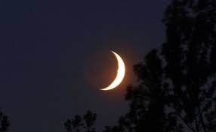
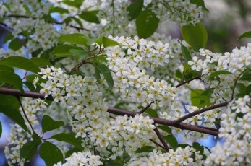
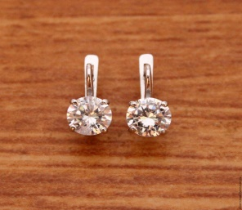
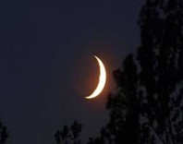
Ребустарны тып
Алдын
даш

Slide 3
Ребустарны тып
Алдын +
Алдынай
Чодураа
Сырга
даш - Айдаш

Slide 4
Ат болгаш фамилияга улуг үжүк

Slide 5
Дүрүм
Ат болгаш фамилияны,адазының адын улуг үжүктер-биле бижиир. Чижээ: Ооржак Серенмаа Сундуевна

Slide 6
Мергежилге 220 (ар 91)
-Алышкылар деп кымнарыл?
-Угбашкылар деп кымнарыл?
-Кымны даайым дээрил?
-Кымны даай-авай дээрил?

Slide 7
Мергежилге 220 (ар 91)
-Кады төрээн оолдарны алышкылар дээр.
-Кады төрээн уругларны угбашкылар деп адаар.
-Даайы дээрге авазының кады төрээн акызы азы эр дуңмазы.
-Авазының кады төрээн угбазын азы кыс дуңмазын даай-авай дээр.

Slide 8
Мергежилге 222
Төрелдериңерниң адын, фамилиязын, адазының адын база мергежилин бижиңер
Төрел харылзаазын илереткен сөс | Төрелиниң ады, фамилиязы, адазының ады | Мергежили
угбам | Ондар Солангы Даадыровна | эмчи

Slide 9
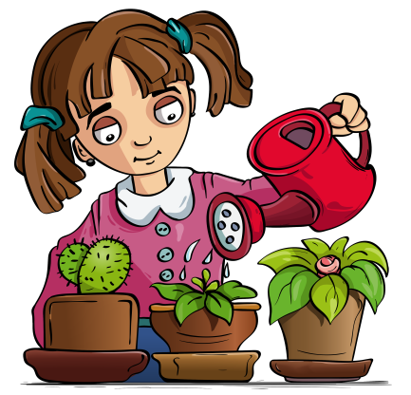
Кандыг үжүк-биле сөстерни бижээнил?
Чечек
Ч(ч) ечек класста Ч(ч)ечектерин суггарган.
чечек

Slide 10
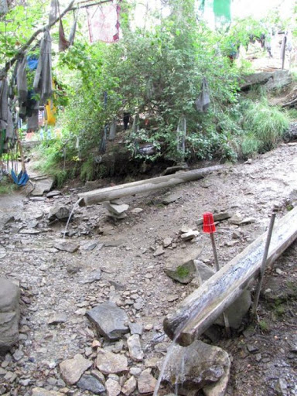
Кандыг үжүк-биле сөстерни бижээнил?
Аржаан
А(а)ржаан чайын А(а)ржаанче ада-иези-биле чоруур.
аржаан

Slide 11
Онаалга
Мергежилге 228 (ар. 94).

